Slide 1
Tabulky, obrázky a matema-tický popis v psaném textu

Slide 2
Tabulky, obrázky
Všechny tabulky a obrázky bývají uváděny v textu, musí být číslovány a opatřeny výstižnou legendou, která začíná číslovanou zkratkou (např. Tab. 1, Obr. 1).
Číslujeme samostatně tabulky (Tab. 1) a samostatně ostatní obrázky, schémata, mapy, grafy (Obr. 1).
Pokud jsou obrázky převzaty, musí u nich být uveden zdroj (citace).
V textu musí být odkaz na všechny tabulky a obrázky.
Rozsáhlejší grafickou dokumentaci je možné uvést na konci vlastního textu jako přílohu (číslovat samostatně).

Slide 3
Tabulky
Nadpis tabulky je výstižný, jednoznačný a je umístěn nad tabulkou.
Umístění tabulky – na začátku nebo na konci strany (listu).
Tab. 1. Zastoupení žen a mužů s CHOPN v okresu Praha
 | počet | %
ženy | 15 | 42 %
muži | 21 | 58 %

Slide 4
Obrázky
Obrázky (všechny grafy, obrázky, mapy, schémata). Nadpis obrázku je výstižný a je pod obrázkem.
Umístění obrázku – na začátku nebo na konci strany.
ženy
muži
Obr. 1. Zastoupení žen a mužů s CHOPN v okresu Praha.
Při použití cizího obrázku je jej nutno správně citovat.

Slide 5
Systematické kategorie
latinská jména rodová a druhová píšeme kurzívou:
Nejčastějšími druhy (vyskytující se v 100 % lokalit) xerotermních kamenolomů byly Alinda biplicata, Cepaea vindobonensis, Helix pomatia, Oxychilus cellarius, Vallonia costata, V. pulchella a Vitrina pellucida. Na xerotermních referenčních lokalitách byly nejběžnější Cepaea vindobonensis, Vallonia costata, V. pulchella a Vitrina pellucida.

Slide 6
Matematický popis
Proměnné se v textu i v rovnicích zapisují kurzívou.
Vektorové a maticové veličiny se zapisují kolmým tučným písmem, např.
vektor N koeficientů a = [a₀, a₁, … a_{N}]^{T}
Indexy se zapisují normálním kolmým písmem jde-li o číselné hodnoty, např. a₁₁. Pokud jsou indexy odvozeny z jakýchkoli názvů či řetězců, pak se i tyto zapisují kurzivou, např. a_{N}.
Číselné hodnoty veličin se zapisují normálním kolmým písmem a jsou odděleny od hodnoty mezerou,
např. m = 12 kg.

Slide 7
Matematický popis
Násobky jednotek (k – kilo, m – mili) se sází před symbolem bez mezery.
K přiřazení hodnoty veličině se používají různé znaky (např. =, <, >), které jsou odděleny z obou stran mezerou.
Základní matematické značky (× – ± + = < > /) se sázejí s oboustrannými (pokud možno zúženými) mezerami. Je-li matematická značka ve větě, kde nahrazuje slovo, odděluje se běžnými (pevnými) mezerami.

Slide 8
Matematický popis
Matematické vzorce – zpravidla se zapisují jako samostatný odstavec. Typ i velikost písma musí být stejné jako doprovodný text. Vzorce bývají zpravidla automaticky číslovány se zarovnáním vpravo.
(1)

Slide 9
Typografická pravidla

Slide 10
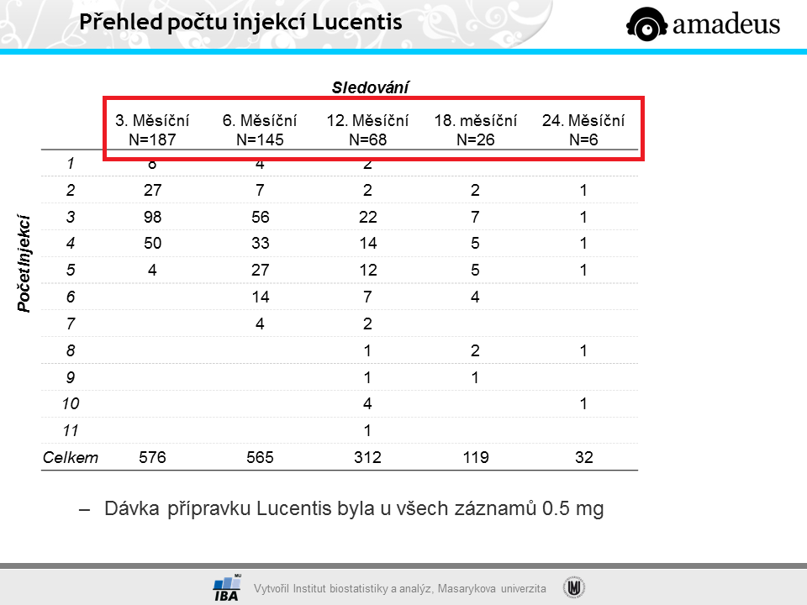
Typografická pravidla
Správně: 3měsíční, 6mesíční, …

Slide 11
Typografická pravidla
Obvyklé chyby:
Pomlčky
Kalendářní data
Jednotky
Výrazy složené z číslic a slov
Tituly
Poměr
Desetinná čárka

Slide 12
Spojovník a pomlčka
Spojovník
na klávesnici je spojovník
dělení slov, spojování slov, bez mezer
Pomlčka
pomlčka je delší
přestávka v řeči,
oddělení – s mezerami
rozsah – bez mezer
nesmí být na konci řádku
Je-li.
Brno-Bohunice
– Alt-0150, nebo Ctrl-minus (Word)
Knihy – noviny – tabulky
Brno – Královo Pole
5–20 %, 10–15 hodin

Slide 13
Pomlčka
Správné použití Nesprávné použití
Knihy – noviny – tabulky
Brno – Královo Pole
5–20 %, 10–15 hodin
od 5–20 h
5 – 20
5-20
5 - 20
Brno–Bohunice
Brno-Královo Pole
25,-

Slide 14
Datum
19. 1. 2016
Standardní zápis
Mezi den a měsíc vkládáme pevnou mezeru
Pro obchodní korespondenci umožněno normou ČSN 01 6910
Pro pořizování a uchovávání záznamů
19.01.2016
2016-01-19

Slide 15
Datum
Správné použití Nesprávné použití
19. 1. 2016
19. ledna 2016
15.–19. ledna
15.–19. ledna 2016
15.–19. 1.
15.–19. 1. 2016
28. února – 5. března
28. 2. – 5. 3.
28.2.
20. - 25. 2.
15.-19. ledna
20. – 25. 2.
28. února - 5. března
20.–25.2.
28.2. – 5.3.

Slide 16
Jednotky
%, J/kg, m n. m., °C
Jednotky jsou odděleny od čísla mezerou.
Bez mezery se jedná o přídavné jméno, viz dále.
Správné použití Nesprávné použití
12 %
5 °C
1682 m n. m.
20 J/kg
kg
20 J /kg
cm.
kg.

Slide 17
Výrazy spojené z číslic a slov
12%, 5cm, 42letý
Složené číselné výrazy vznikají spojením číslovky psané číslici s jiným slovem (přídavným jménem, podstatným jménem či příslovcem).
Všechny jednoslovné výrazy píšeme bez mezer, bez spojovníku a nevpisujeme do nich koncové části číslovek.
POZOR:
12% vs. 12 % = dvanáctiprocentní vs. dvanáct procent

Slide 18
Výrazy spojené z číslic a slov
Správné použití Nesprávné použití
12% = dvanáctiprocentní
5cm = pěticentimetrový
42letý = čtyřicetidvouletý
27denní
20krát nebo 20×
Angličtina: 5-year survival, 12-month follow-up
20-ti-procentní
20tiprocentní
12-ti procentní
12-náctiprocentní
60-ti letý
70. leté výročí

Slide 19
Tituly
Akademické tituly psané před jménem (Bc., Mgr., RNDr.).
Akademicko-vědecké tituly psané za jménem (Ph.D., …)
ve větě jsou v pozici tzv. přístavku, proto je oddělujeme z obou stran čárkami.
Spojka & nebo „et“ se vkládá pouze mezi dva stejné tituly.
Bc.
Mgr.
Ing.
MUDr.
PhDr.
JUDr.
prof.
doc.
prim.
, Ph.D.
, Th.D.
, CSc.

Slide 20
Různé
Správné použití Nesprávné použití
viz
mil. = milion
J. G. Mendel
1 : 1
N = 28
16 × 2
viz.
mil
J.G. Mendel
1:1
Moravský Kras
16x2, 16 x 2
Znaménko krát Win: Alt-0215
Pevná mezera Win: Alt-0160

Slide 21
Zdroj
Internetová jazyková příručka
Ústav pro jazyk český AV ČR
http://prirucka.ujc.cas.cz/

